Slide 1
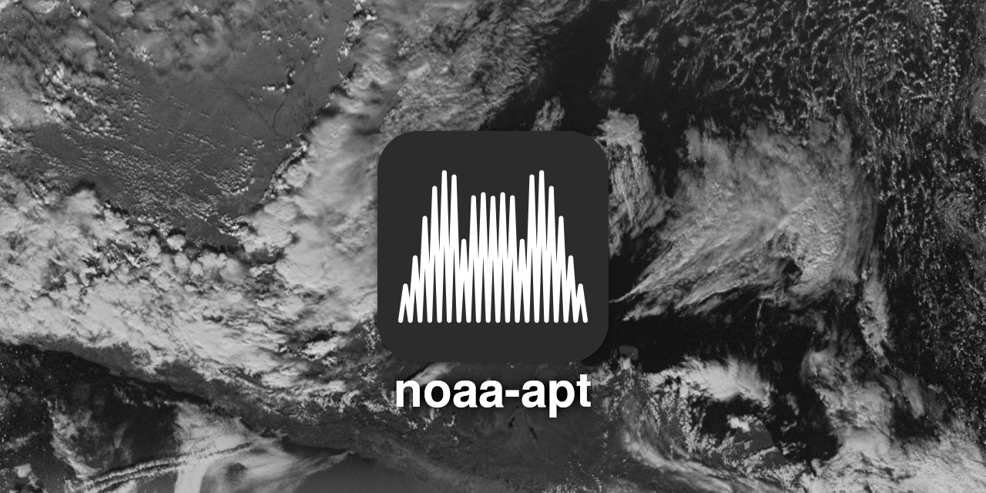
noaa-apt
Decodificador de señales APT desde satélites NOAA POES
noaa-apt.mbernardi.com.ar
Martín Bernardi
mbernardi.com.ar

Slide 2
Sobre mí
Ingeniero en Telecomunicaciones
Universidad Nacional de Río Cuarto
2015-2020
5 meses trabajando (3 como práctica profesional)
VENG S.A., SAR Engineering Calibration Facility
Marzo-Agosto 2020
Estudiando Máster en Hungría, España, Francia
Image Processing and Computer Vision
2020-2022

Slide 3
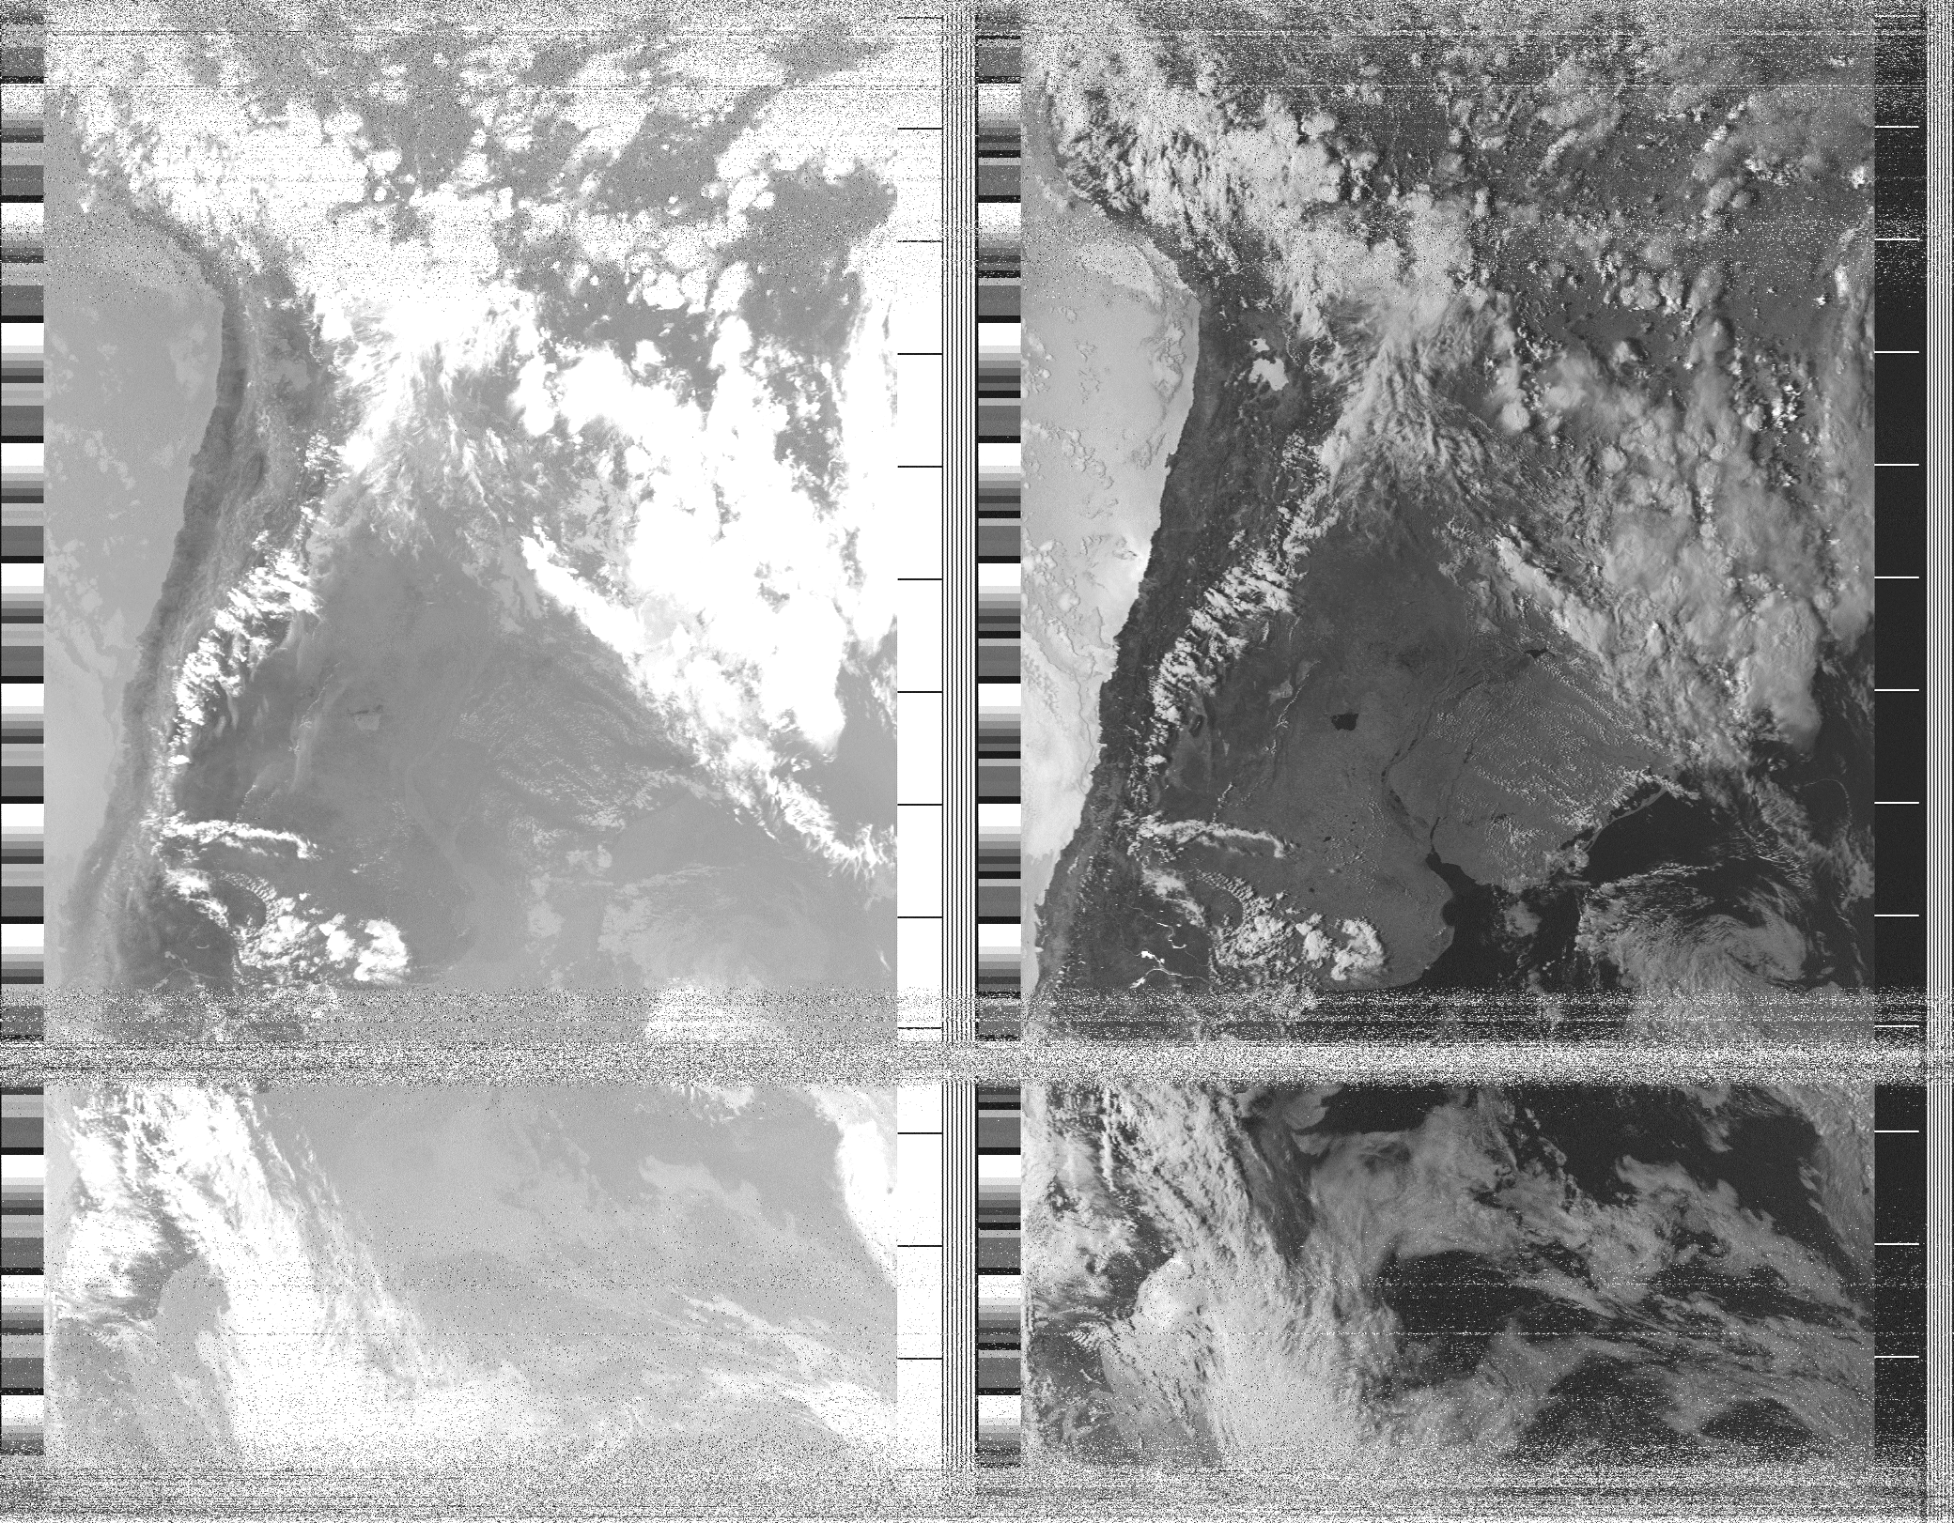
Sobre los satélites
Satélites NOAA 15, NOAA 18, NOAA 19
Órbita polar
Señales analógicas
Recepción con antenas omnidireccionales
Baja frecuencia: ~137MHz
Imagenes en (casi) visible o infrarrojo cercano
Recepción barata y fácil con RTLSDR
Tiempo real

Slide 4
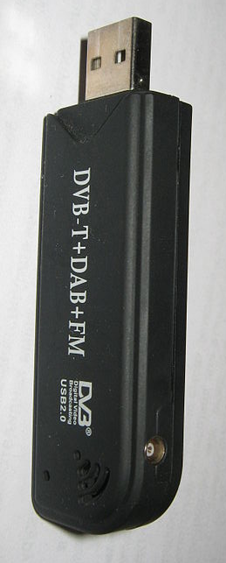
Sobre RTL-SDR
SDR: Software Defined Radio
Receptor “universal”, demodulación por software
Generalmente caros y para investigación
Eric Fry descubrió que dongles baratos para TV formato DVB-T eran SDRs que enviaban las muestras al driver en la PC
Existen muchos RTL-SDR con mismo chip y diferencias menores
Entrada para cable coaxial
Sólo recepción
Константин Кудинов
CC BY-SA

Slide 5
Sobre el programa
Toma audios en formato WAV y decodifica la imagen
Características
  Georreferenciación (dibujado de líneas sobre imagen)
  Falso color muy simple
  Ecualización de histograma
  Muchísimo trabajo para hacerlo simple de usar
  Interfaz gráfica
  Remuestreo y ajuste de timestamps para usar WXtoIMG

Slide 6
Sobre el programa
Escrito en lenguaje Rust
Compilado para GNU/Linux, Windows, Raspberry Pi (funciona en Mac)
+10,000 descargas
4 personas aportaron código, y algunas más ayudaron indirectamente
15 versiones desde 2018

Slide 7
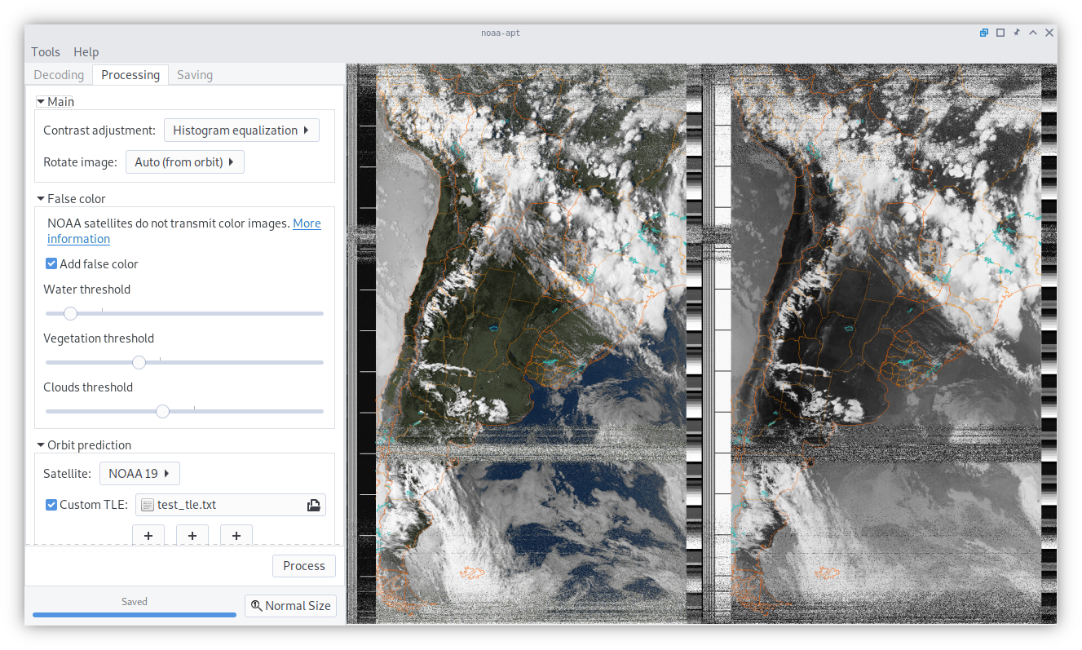

Slide 8
Por qué
Aprender Rust y a hacer un programa completo
Trabajo final de diseño de antena en universidad
WXtoIMG es cerrado y está abandonado
Otros decodificadores son difíciles de usar (por terminal)
Interesante ver todo el procedimiento desde la recepción de la señal hasta la imagen
Aspecto educativo

Slide 9
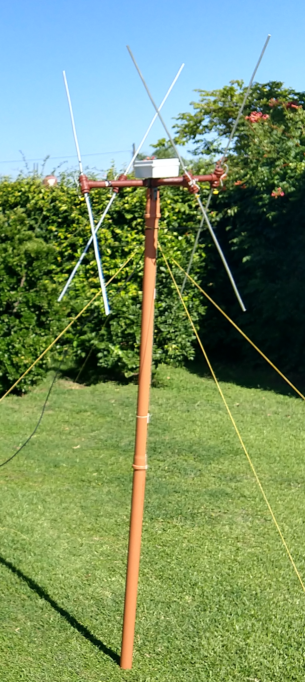
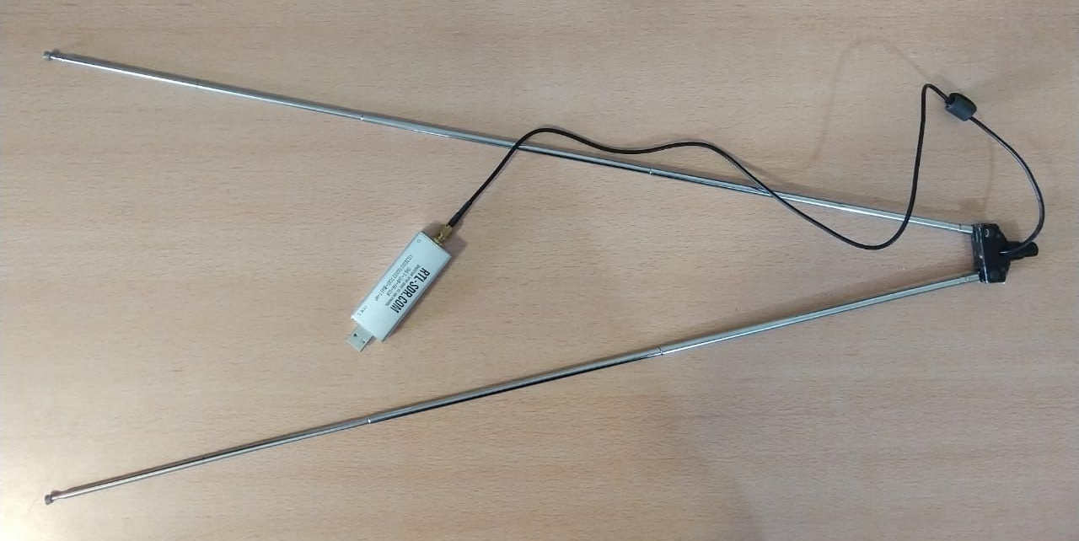
Recepción
(Mostrar video)
137MHz, Polarización circular
Modulación FM, y dentro AM

Slide 10
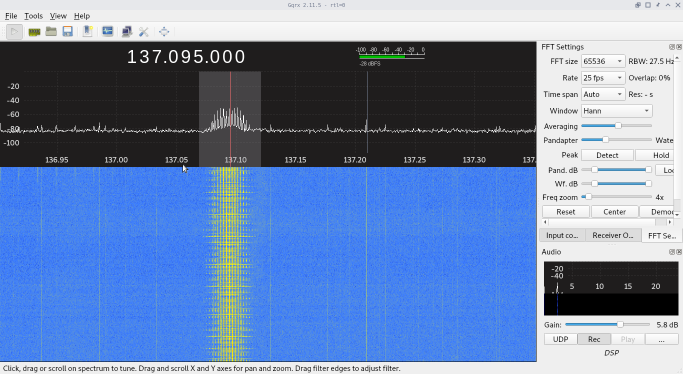
Recepción

Slide 12
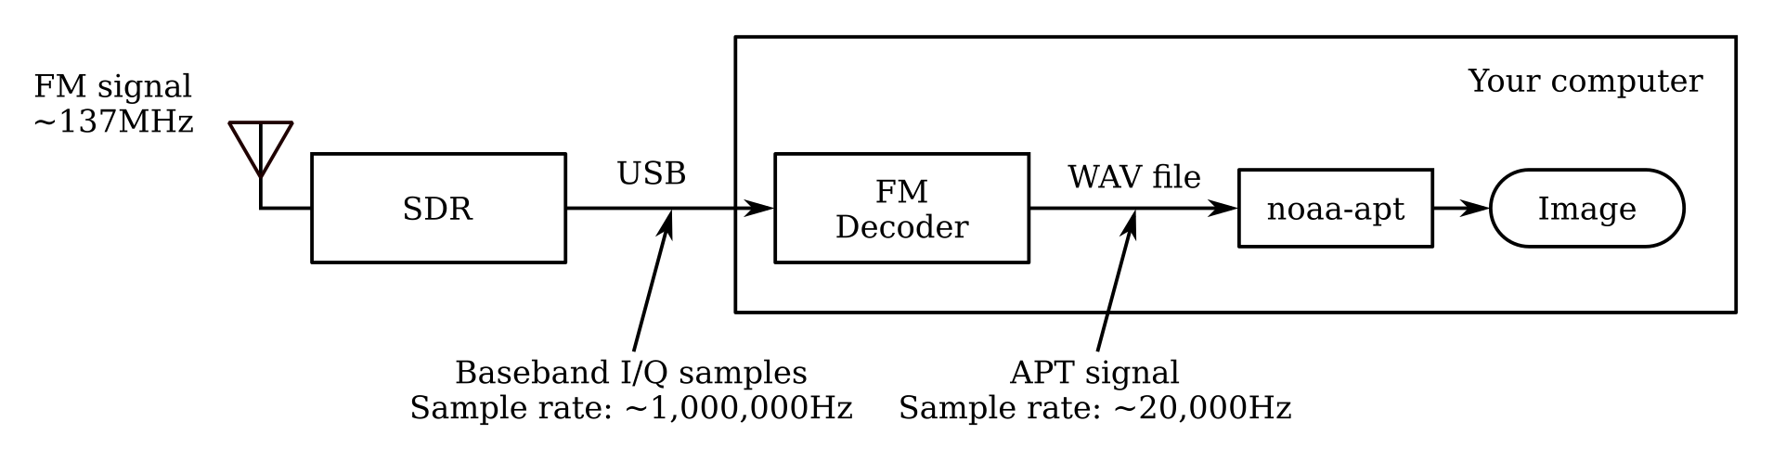
Funcionamiento

Slide 13
Funcionamiento
Remuestrear a 20800Hz
  Interpolar, filtrar con FIR (ventana Kaiser) y diezmar
Demodular AM
  Aproximación para señales sobremuestreadas
Sincronizar (encontrar saltos de línea)
  Correlación ante patrón de salto de línea
Ajuste de contraste, mapeo a 0-255, ecualización de histograma
Dibujar mapa, falso color, rotar imagen

Slide 14
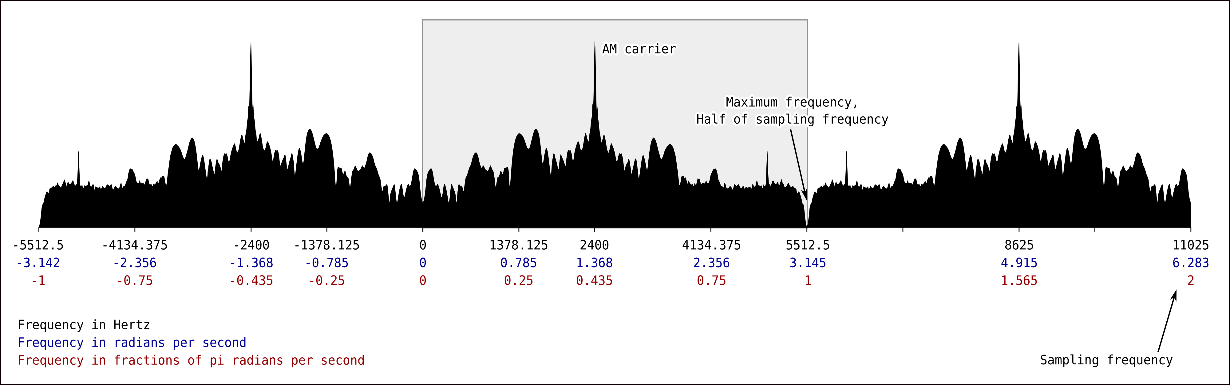
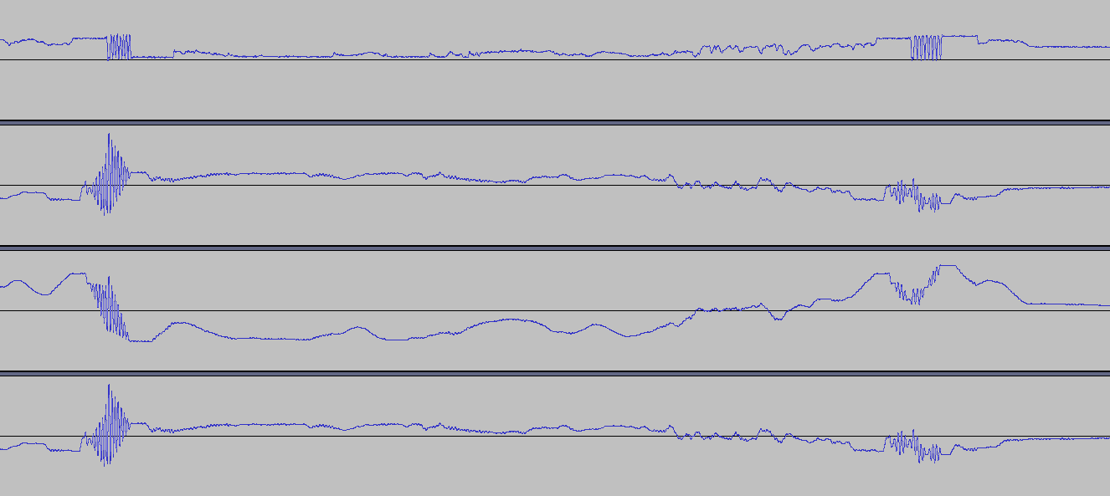
Funcionamiento

Slide 15
Futuro
Los satélites están muy fuera de su vida útil
Seguir manteniendo el programa
Lanzar versiones cuando otras personas agreguen código, corregir errores, corregir georreferenciación
Pensar en encontrar otro proyecto similar

Slide 16
Muchas Gracias!

